Slide 1
আজকের ক্লাসে সকলকে স্বাগতম

Slide 2
পরিচিতি
শিক্ষক পরিচিতি
কিশোর বৈরাগী
প্রভাষক
ব্যবস্থাপনা বিভাগ
শরণখোলা সরকারি কলেজ শরণখোলা,বাগেরহাট।
মোবাইলঃ01726599725
Email:kishorebairagee@gmail.com
পাঠ পরিচিতি
বিষয়ঃ ব্যবস্থাপনা নীতিমালা
শ্রেণীঃ একাদশ
অধ্যায়ঃ ষষ্ঠ
আালোচনার বিষয়ঃ নেতৃত্বের ধারণা ও নেতৃত্বের প্রকারভেদ ।

Slide 3
চলো কিছু ছবি দেখি
ছবিগুলো দেখে আমরা কি বুঝতে পারছি ?
নেতৃত্ব সম্পর্কিত কিছু কাজ ।

Slide 4
আজকের পাঠ
নেতৃত্বের ধারণা ও নেতৃত্বের প্রকারভেদ ।

Slide 5
শিখনফল
১। নেতৃত্বের ধারনা সম্পর্কে বলতে পারবে ।
২। নেতৃত্বের প্রকারভেদ বর্ণনা করতে পারবে ।
৩। বিভিন্ন ধরনের নেতৃত্ব সম্পর্কে আলোচনা করতে পারবে ।

Slide 6
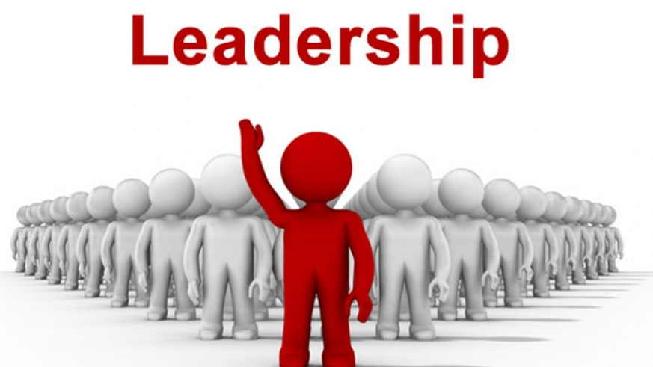
প্রতিষ্ঠানিক লক্ষ্য অর্জনে লোকজনকে প্রভাবিত করার সামর্থ্যই হলো নেতৃত্ব ।

Slide 7
নেতৃত্বের প্রকারভেদ
নেতৃত্ব
আনুষ্ঠানিক বিচারে
ক্ষমতা প্রয়োগের ধরন বিচারে
দৃষ্টিভঙ্গি বিচারে

Slide 8
একক কাজ
নেতৃত্ব কী ?

Slide 9
আনুষ্ঠানিকতা বিচারে নেতৃত্ব
আনুষ্ঠানিক নেতৃত্ব
আনানুষ্ঠানিক নেতৃত্ব

Slide 10
ক্ষমতা প্রয়োগের ধরন বিচারে
স্বৈরতান্ত্রিক নেতৃত্ব
পিতৃসুলভ নেতৃত্ব
গণতান্ত্রিক নেতৃত্ব
লাগামহীন নেতৃত্ব

Slide 11
দৃষ্টিভঙ্গি বিচারে
কর্মকেন্দ্রীক নেতৃত্ব
কর্মীকেন্দ্রীক নেতৃত্ব

Slide 12
মূল্যায়ন
১। Lead শব্দের অর্থ হলো---
ক. To care খ. To control
গ. To guide ঘ. To order
২। নেতা কে ?
ক. ক্রেতা খ. ভোক্তা গ. ব্যবস্থাপক ঘ. উৎপাদক
৩। একজন নেতা জনশক্তিকে কোন দিকে পরিচালনা করে ?
ক. দল খ. স্বার্থ গ. লক্ষ্য ঘ. সংগঠন
৪। পদ মর্যাদা থেকে সৃষ্ট নেতৃত্বকে কী বলে ?
ক. আনুষ্ঠানিক খ. অনানুষ্ঠানিক গ.কর্মকেন্দ্রিক ঘ.কর্মীকেন্দ্রিক

Slide 13
দলগত কাজ
ক. নেতৃত্ব কী?
খ. নেতা কে?
গ. পরামর্শমূলক নির্দেশনা কী?
ঘ. লাগামহীন নেতৃত্ব কী?
ঙ. ইতিবাচক নেতৃত্ব কী?
চ. স্বৈরতান্ত্রীক নেতৃত্ব কী?

Slide 14
বাড়ির কাজ
১। গণতান্ত্রিক নেতৃত্ব উত্তম কেন?
২। নেতৃত্বের গুনাবলি কী কী?
৩। নির্দেশনাকে ব্যবস্থাপনার হৃৎপিন্ড বলা হয় কেন?

Slide 15
সকলকে ধন্যবাদ

